Slide 1














好生活好房业务
好生活好房业务

Slide 2
好房业务平台
Web端：
老运营后台
开发商后台
案场后台
新运营后台
积分营销后台
在线选房后台
微楼盘后台
BI经营分析后台
APP端：
经纪人端（也称B端）
好房端（也称C端）
好生活管家端
小程序、微信公众号：
微信公众号
微楼盘小程序
经纪人小程序
集团版小程序

Slide 3









好房核心业务组成元素
平
台
级
组
织
关
系
开 发 商
成为CEO
迎娶白富美
走上人生巅峰
好生活平台
第1个客户成交
经 纪 公 司
第2个客户成交
分销渠道
职业经纪人
第3个客户成交
网 络 推 客
第4个客户成交
. . . . . .
第n个客户成交

Slide 4
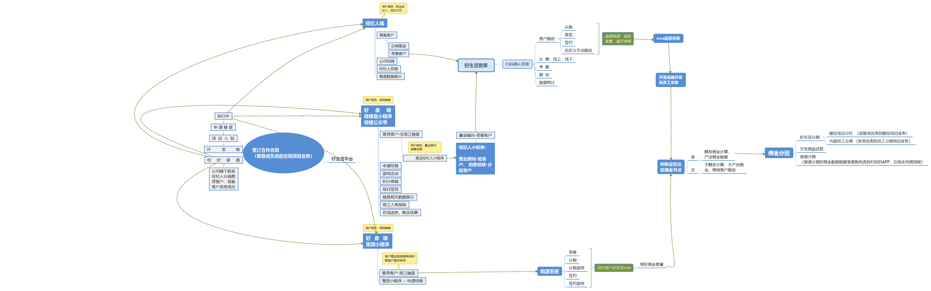
好生活好房业务框架

Slide 5
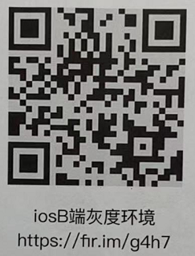
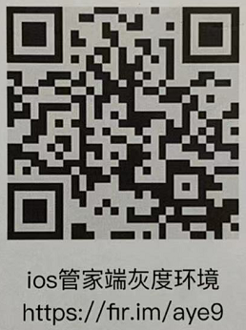
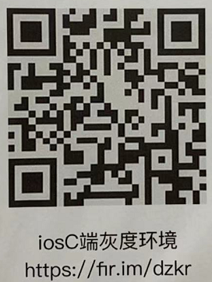
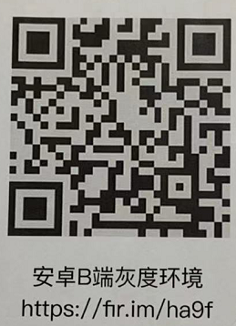
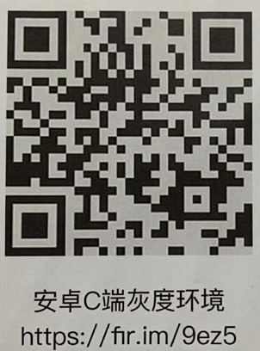
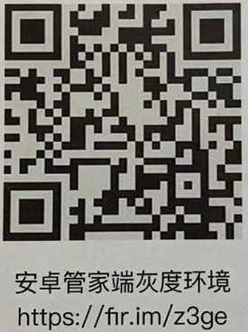
灰度环境
老运营后台：https://hcms.lifeat.cn:45788/cms
开发商后台：https://hdeveloper.lifeat.cn:45788/web
案场后台：https://hpos.lifeat.cn:45788/pos
新运营后台：https://nhcms.lifeat.cn:45788/cms/#/login
积分营销后台：https://hcms.lifeat.cn:45788/#/login
在线选房后台：https://hhouse-on-sale.lifeat.cn/cms/#/login
微楼盘后台：https://hmini.lifeat.cn:45788/#/login
BI经营分析后台：https://hbi.lifeat.cn:45788/#/login

Slide 6
谢谢观看

